Slide 1
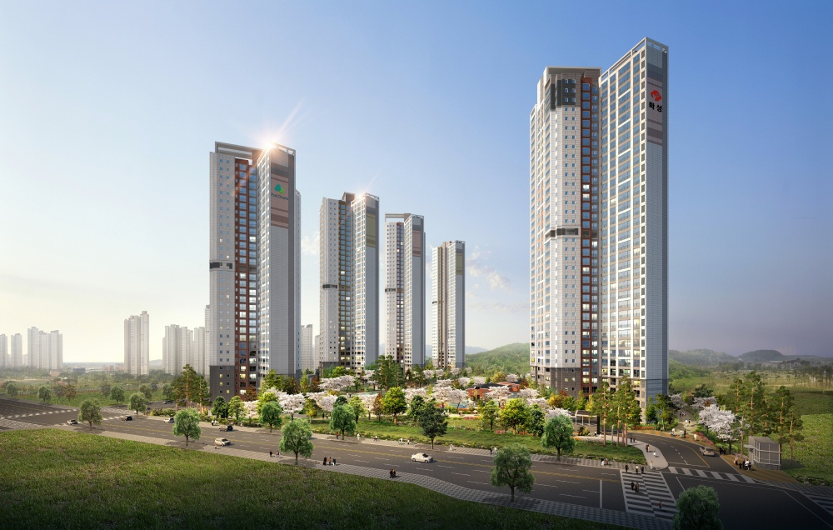
홍희마케팅 Ppt자료

Slide 2

목 차
부동산 114
매경
아실
Did
블로그
알터

Slide 3

상품 | 가격
프리패스(무료100건) | 264,000원
클래식 | 550,000원
로얄 | 880,000원
프리미엄 | 1,650,000원
건당전송료 | 1,700원
특이사항
환불은 2주이상 사용시 30프로의 위약금 발생
서울,경기권과 나머지 지방 금액 다름
홈페이지 제공
주변 아파트 시세 제공시 금액 할인
리브온,네이트 부동산에 매물 전송
114 자체 홈페이지 유입 인구 많음

Slide 4
114 영업 방안
자체 홈페이지 및 모바일 유입인구가 많아 광고효과가 더 뛰어남
네이버 매물 검색시 아웃링크로 연결되어 타매체들과의
차별성 강조
아웃링크 걸려 들어온 고객들이 홈페이지에 노출되는 다른 매물들을 함께 확인할 수있어 다른 매체들보다 광고 효과가 높음
부가서비스의 아파트 보고서에 나오는 아파트 심층 분석 보고서를 이용해 다른 부동산들과 차별성을 가지고 고객들에게 브리핑할수 있는 장점을 부각 시켜줌 ( 실제로 굉장히 좋아하는 분들이 많았음 )
중개사무소 홈페이지 프로필 배너가 상단에 노출되어 광고효과증진

Slide 5


상품 | 가격
포커스60(추가충전 60개) | 231,000원
포커스 120(추가충전 120개) | 352,000원
포커스 180(추가충전 180개) | 473,000원
포커스 240(추가충전 240개) | 603,000원
포커스 300(추가충전 무제한) | 726,000원
추가 충전시 건당 전송료 | 1,700원
특이사항
홈페이지 제공
엔플2 어플 제공
로켓등록 서비스
현재 가장 많은 중개사들이 사용중
포커스300제외한 다른상품들 전송갯수 제한있음

Slide 6
매경 영업 방안
중개업소에서 가장 많이 사용하고 있어서 인지도와 선호도가 높음
로켓 등록 서비스 사용 할수 있음
네이버에 매물 등록 했을때 상단에 노출 되려면 모바일1,2,전화확인,홍보확인서 전화번호 등록 등 집주인 허락하에 진행해야 되는 방법이 많아서 까다로운데 로켓등록은 모바일2방식을 본사에서 직접 해줘서 시간 낭비 없이 편리하게 사용 할 수 있음
다른 업체로 변경하지 않도록 지속 적인 방문과 관리 필요

Slide 7

세대수 | 가격
300세대 이하 | 220,000원
300세대 이상 1000세대 이하 | 330,000원
1000세대 이상 2000세대 이하 | 440,000원
2000세대 이상 3000세대 이해 | 550,000원
3000세대 이상 | 770,000원
추가단지 구매시 할인 | 110,000원dc
특이사항
일반홈페이지,실거래홈페이지 제공
구매단지 프로필 노출 (단지당 2개 업소만 노출)
즐겨찾기 해논 사람들에게 알람 기능 있음 (관심있는 사람들이기에 계약성사율 높음)
100만 다운로드, 일단 사용하면 사용자들에게 만족도가 높음(어플평점 4.6)

Slide 8
아파트 실거래가 영업 방안
100만 다운로드 , 어플 사용자들에게 만족도가 높음
일단 다운받은 고객들은 관심있는 사람들이기 때문에 아실 통해서 연락오면 계약 성사율이 높아짐을 강조
단지별 2개업소만 들어갈 수 있어서 희소성이 있고 네이버 매물이 자동전송된다는 점을 어필
공신력 있는 코리아 차트에서 만들어 믿을 수 있음
아파트 단지내 신규 오픈 업소들에 적극 어필

Slide 9
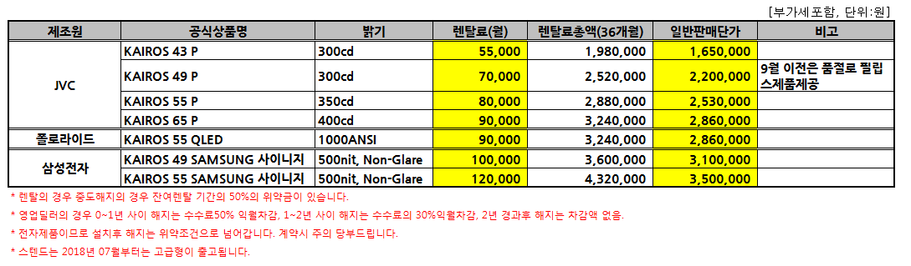
DID 보는 부동산
특이사항
미니컴퓨터 기능(무선마우스,키보드를 연결하면 크롬통해 인터넷 사용가능,유투브활용가능)
지도어플사용가능 (포털사이트 지도 어플사용해 매물에 전문적인 브리핑가능)
스마트폰 화면을 미러링을 통해 실시간으로 화면으로 볼 수 있음
평상시엔 매물 전광판, 고객 응대시 전문적인 브리핑 도구 활용가능

Slide 10
Did 보는 부동산 영업 방안
Did 상품 가입시 블로그 포스팅 및 유투브 홍보영상 제공 서비스
다른 업소와 차별화 할 수 있는 전문적 브리핑 시스템을 갖출 수 있다는 점 어필(매물 홍보장 기능 및 브리핑룸 활용)
고객이 오면 스마트폰과 연동해 화면으로 보여 줄 수 있어 급할게 브리핑 해야 할때
사용 할 수 있음
주변 지리 잘 모르는 고객이 오면 포털 사이트 지도 어플 사용해 매물에 대한 정확한 위치와 정보를
제공 할 수 있다는 점을 강조

Slide 11

Auto 블로그
특이사항
매체에 매물 등록 시 동시에 블로그에 포스팅 가능
다른 어떠한 블로그 상품보다 저렴하면서 효과적임
비공동주택의 경우 블로그 광고효과가 탁월함을 강조
개인계정으로 제작하여 직접 포스팅도 가능
상품 | 가격
블로그 | 550,000원

Slide 12
Auto 블로그 영업 방안
고객 계정으로 블로그 운영해줌
매체 통해 네이버로 매물 전송 시 블로그도 같이 포스팅이 되어서 저절로 블로그 관리가
가능해져 편하고 시간 절약도 됨
블로그가 나중에라도 상위로 올라오면 그 효과는 말로 표현할 수 없음을 상기시켜줌
항상 영업 시 상위노출이란 단어를 쓰지말고 장기적으로 1년 2년 후를 보고 사용 하시라고 말씀드려야 향후 문제의 소지가 없음

Slide 13

알터는 공동 중개망으로서 고객이 아닌 소장님들이 보는 망으로서
현재 천안 지역에서 많이 사용 되고 있음
공동 중개나 매물 검색 시 많이 사용 되고 있음
1년에 부가세 포함 264,000원이라는 저렴한 가격에
공동중개망과 네이버 협회매물로 전송도 가능한 다기능 상품
알터사용시 알터 네이버를 매체비 44,000원에 사용 가능 ( 건당 전송비용 1.700원)굉장히 저렴하게 사용가능함
알터 기능
매물등록
부메랑(공동중개시 많이사용)
상담관리 (아파트 평면도나 사진들)
지적도
고객관리
일정관리
LAK전송
계약서 등등

Slide 14

알터 기능 요약
매물등록 | 다른 업소들이 볼수 있게 하루 30건씩 등록 가능한 기능
부메랑 | 매수자는 있는데 물건이 없는 경우 부메랑 등록하면 알터 사용중인 모든업소에 알릴 수 있는 기능 매우 유용하고 많이씀
상담관리 | 아파트 위치가 지도로 나오고 동호수정보 평면도 아파트 사진등의 정보 제공됨 고객에게 보면서 상담가능하고 프린트해 전문적인 브리핑 가능 메모 기능도 있어 나만의 정보를 입력해놓고 볼 수 있음
지적도 | 네이버 지도가 펼쳐져 찾고자 하는 위치나 자주 이동하는 곳의 대중교통 시 이동시간등을 볼 수 있음
고객관리 | 한번 방문했던 고객정보를 입력해 놓음으로써 다음에 방문했을 때 잊지 않고 응대할 수 있음
일정관리 | 잔금날이나 계약날등 중요한 날 알림창이 뜰수 있게 사용 가능
Lak전송(협회전송) | 네이버에 협회매물쪽에 매물전송이 가능함 한달에 15개까지 사용 가능
계약서 | 사설 계약서라 분쟁시 공개 의무가 없음

Slide 15

알터 영업 방안
알터에 의한 파생효과가 큰 만큼 지속적이고 친밀한 유대감을 통해 업소 관리 필요성이 큼
재계약을 하러 가서 주변업소들도 항상 방문하는 습관을 갖고 메모장 기재는 필수적으로 해줌
요즘 알터를 사용 하지 않는다는 곳이 많아져 좀더 신경써서 관리 할 필요성 있음
알터 담당직원 이라는 책임감을 가지고 업소들 관리
알터만 하는게 아니라 소장님들이 어떠한 매체를 사용 하고 누구에게 관리 받는지 지속적으로 관리해줌
천안 지역에서 알터는 꼭 써야 한다는 생각을 지속적으로 심어저야함
천안 외 아산지역도 활성화될수 있도록 영업 필요함

Slide 16
